Slide 1
Информационно – рекламная презентация для родителей детей дошкольников
Зимний вид спорта (лыжный спорт) и его влиянии на приобщение детей к здоровому образу жизни
Выполнила:
Воспитатель МАДОУ МДС № 49
Уфимцева Любовь Вениаминовна

Slide 2
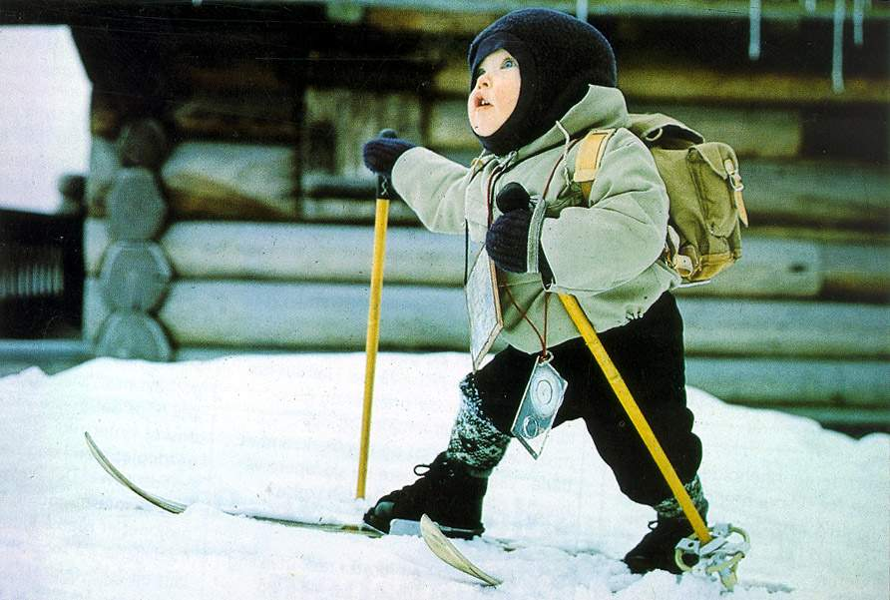
Настоящим лыжникам известно –
Что такое есть в душе комфорт,
Если выбор в жизни сделан честно,
Если честь которой – лыжный спорт.

Slide 3
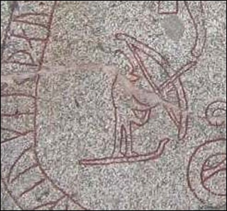
Лыжи человек придумал давно. У берега белого моря встречаются выбитые на скалах изображения лыж, а на скандинавском полуострове найдены лыжи, которым 2-4 тысячи лет

Slide 4
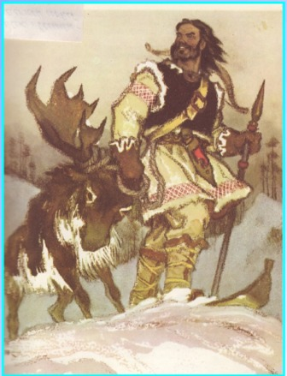
Появление лыж было обусловлено потребностью человека добывать на охоте пищу зимой и передвигаться по местности

Slide 5
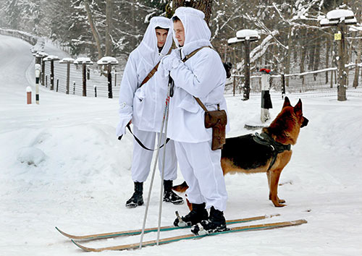
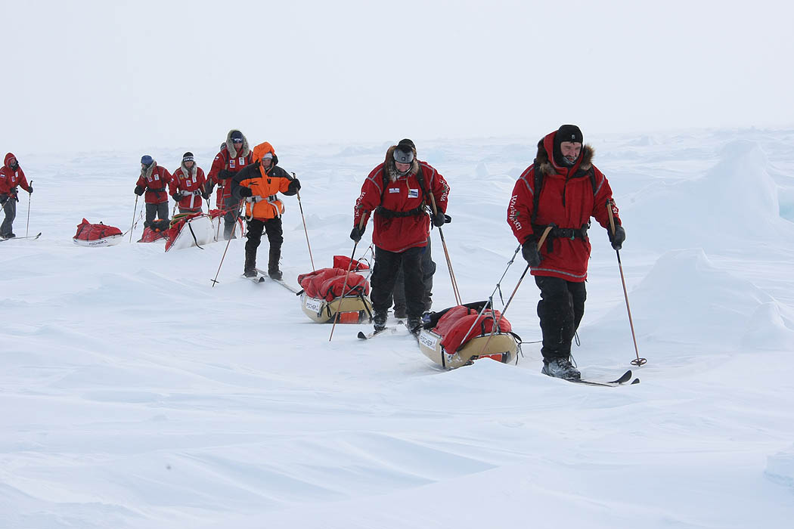
Лыжи популярны в настоящее время. Они необходимы охотникам, лесникам, сельским почтальонам, пограничникам. Без лыж не обходится не одна исследовательская экспедиция

Slide 6
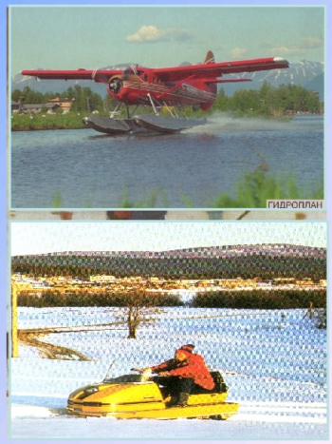
Люди разных возрастов и профессий, совершают прогулки и походы на лыжах. Они имеются у самолетов, вертолетов, саней

Slide 7
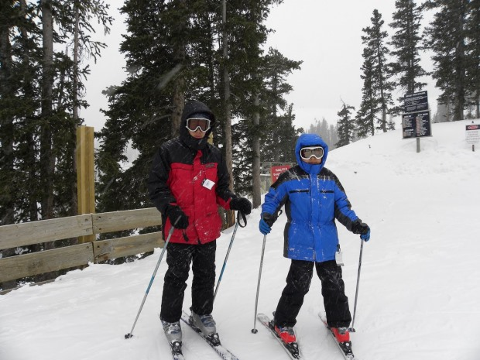
Лыжный спорт — вид досуга, заключающийся в перемещении на лыжах на скорость или ради удовольствия

Slide 8
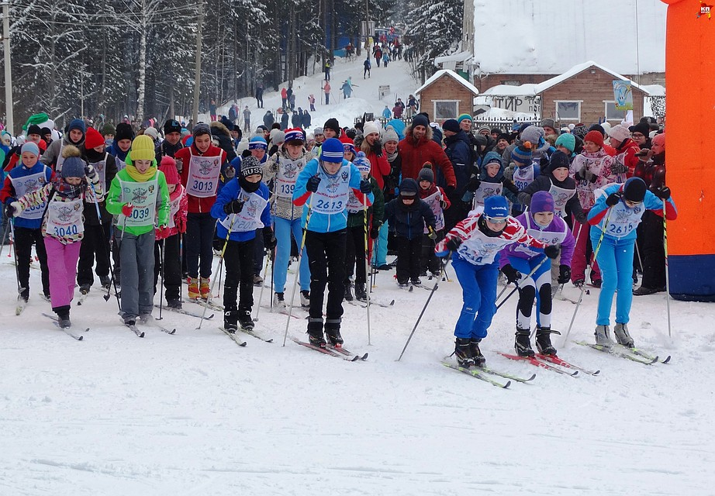
Спокойные лыжные прогулки и полноценные тренировки с усиленной нагрузкой развивают сердечно-сосудистую систему человека, улучшают обменные процессы, а также улучшают не только физическое, но и эмоциональное состояние человека. В ходе многочисленных исследований было установлено: лыжные прогулки помогают улучшить состояние людей, которые больны бронхитом, гипертонией, атеросклерозом

Slide 9
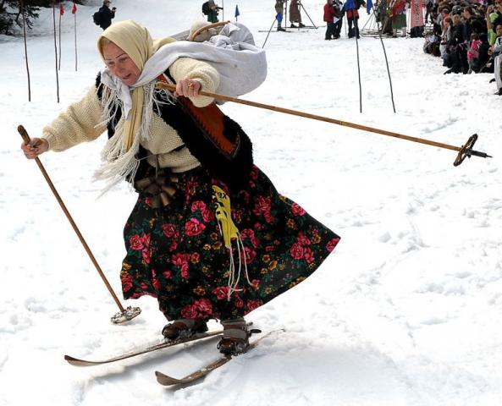
В большинстве случаев после регулярных занятий у людей снижается уровень вредного холестерина, а также излишних солей и сахара. Прогулки на лыжах — прекрасный способ избавиться от лишних килограммов на талии, так как группа мышц в районе живота сокращается несколько тысяч раз за один час катания на лыжах

Slide 10
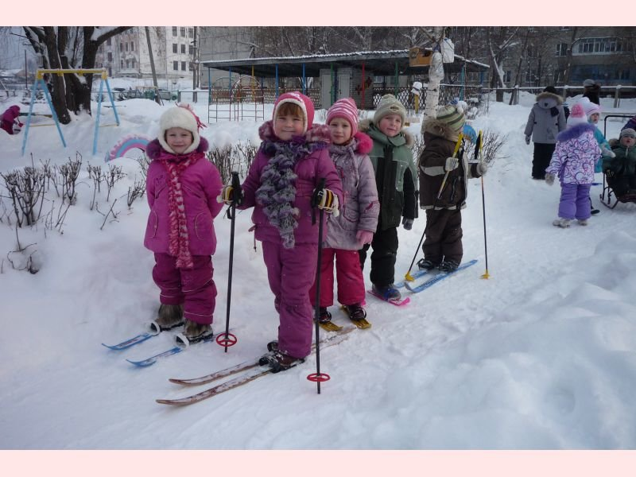
Во время занятий на лыжах у дошкольников успешно воспитываются важнейшие морально-волевые качества: смелость и настойчивость, дисциплинированность и трудолюбие, способность к перенесению любых трудностей, физическая выносливость

Slide 11
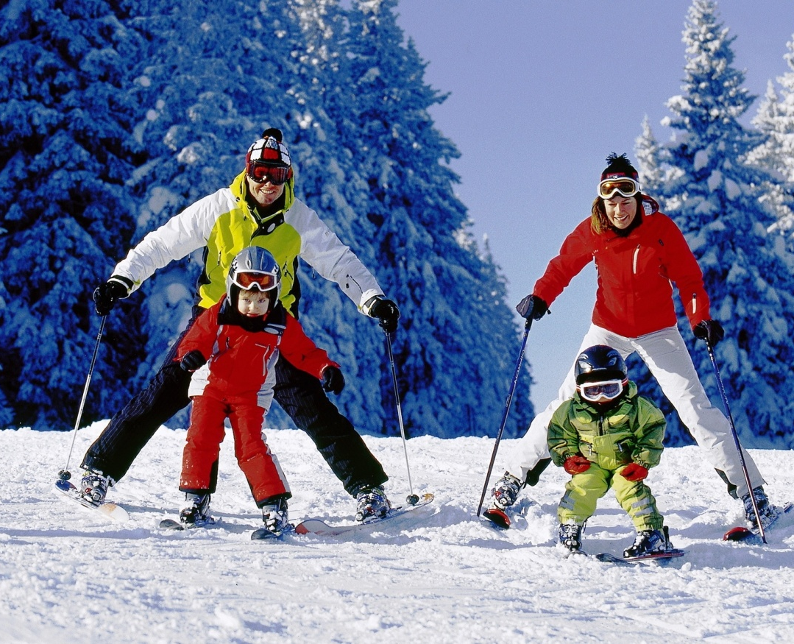
Именно лыжный спорт способствует укреплению здоровья человека. Занятия спортом несут людям здоровье, радость, долголетие, счастье и уверенность в завтрашнем дне. И я призываю всех вести здоровый образ жизни

Slide 12
Благодарю за внимание!

